Slide 1

随机信号分析
Random signal analysis
课程号: sd01234090-1 周五5-6节
振声苑W106，通信23[2-3]班，2024年秋
张文胜
微信：15063339795 QQ:762329090
zhangwsh@sdu.edu.cn
zhang8181@gmail.com
School of Information Science and Engineering
Shandong University

Slide 2
上次课总结
随机信号通过LTI系统的特性
均值，相关函数，功率谱密度
输入平稳，输出平稳
输入各态历经，输出各态历经

Slide 3
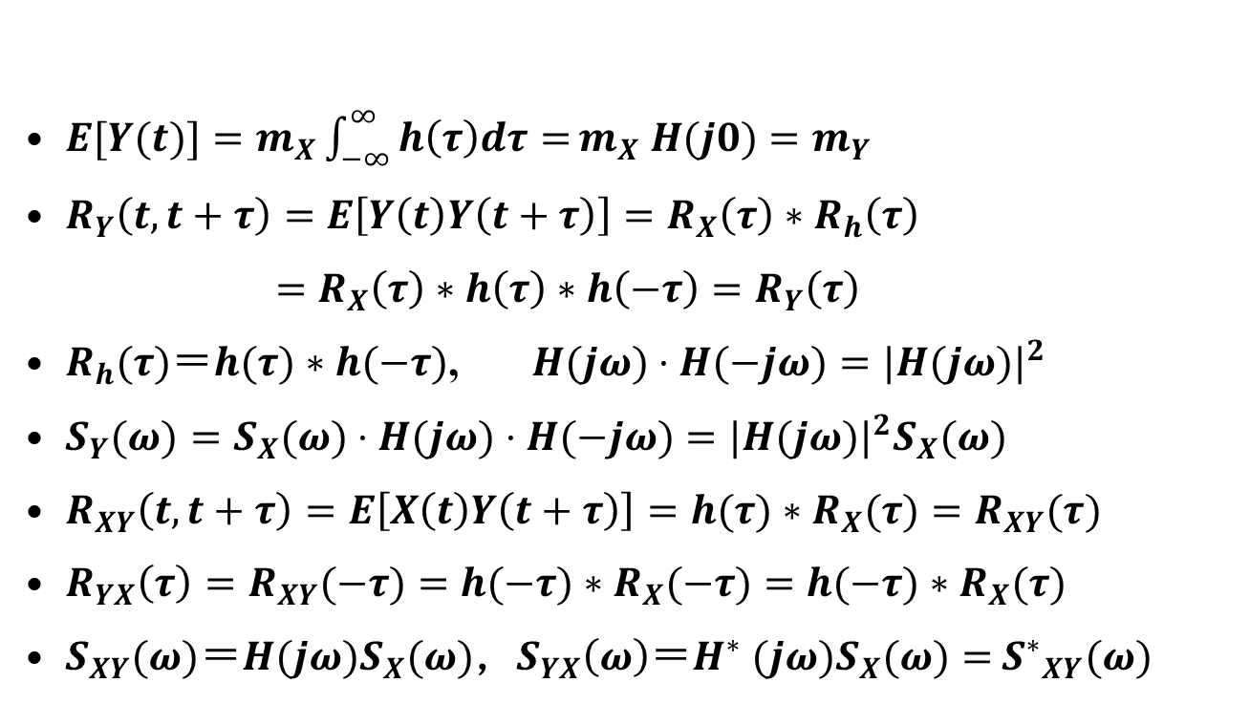
公 式 总 结
$E[Y(t)]=m_{X}\int_{−∞}^{∞}{h\left(τ\right)dτ=}m_{X} H(j0)$ $=m_{Y}$
${R_{Y}\left(t,t+τ\right)=E\left[Y\left(t\right)Y\left(t+τ\right)\right]=R}_{X}\left(τ\right)∗R_{h}\left(τ\right)$
$=R_{X}\left(τ\right)∗h\left(τ\right)∗h\left(−τ\right)=R_{Y}\left(τ\right)$
$R_{h}(τ)＝h(τ)∗h(−τ)$, $H(jω)⋅H(−jω)=|H(jω)|^{2}$
$S_{Y}(ω)=S_{X}(ω)⋅H(jω)⋅H(−jω)=|H(jω)|^{2}S_{X}(ω)$
$R_{XY}\left(t,t+τ\right)=E\left[X\left(t\right)Y\left(t+τ\right)\right]=h(τ)∗R_{X}(τ)=R_{XY}(τ)$
$R_{YX}\left(τ\right)=R_{XY}(−τ)=$ $h(−τ)∗R_{X}(−τ)=$ $h(−τ)∗R_{X}(τ)$
$S_{XY}(ω)＝H(jω)S_{X}(ω)$，$S_{YX}\left(ω\right)＝H^{∗} (jω)S_{X}(ω)=$ ${S^{∗}}_{XY}(ω)$
Notes:
检查。系统直流增益，冲击响应h(t), 传输函数，功率传输函数

Slide 4
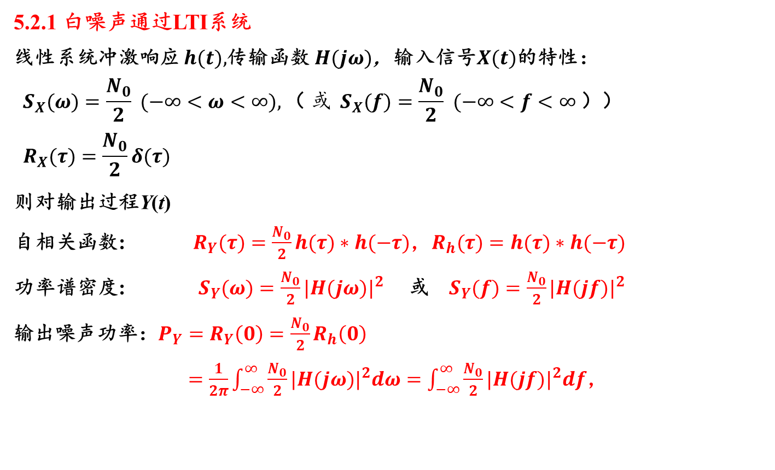
5.2 白噪声通过线性系统
5.2.1 白噪声通过LTI系统
线性系统冲激响应 $h(t),$传输函数 $H(jω)$，输入信号$X(t)$的特性：
$${ S}_{X}(ω)=\frac{N_{0}}{2} (−∞<ω<∞),\text{（} 或{ S}_{X}(f)=\frac{N_{0}}{2} (−∞<f<∞ \text{））}$$
$$R_{X}(τ)=\frac{N_{0}}{2}δ(τ)$$
则对输出过程Y(t)
自相关函数: $R_{Y}(τ)=\frac{N_{0}}{2}h(τ)∗h(−τ)$，$R_{h}(τ)=h(τ)∗h(−τ)$
功率谱密度: $S_{Y}(ω)=\frac{N_{0}}{2}|H(jω)|^{2}$ 或 ${ S}_{Y}(f)=\frac{N_{0}}{2}|H(jf)|^{2}$
输出噪声功率：$P_{Y}=R_{Y}\left(0\right)=\frac{N_{0}}{2}R_{h}\left(0\right)$
$=\frac{1}{2π}\int_{−∞}^{∞}{\frac{N_{0}}{2}|H(jω)|^{2}dω}=\int_{−∞}^{∞}{\frac{N_{0}}{2}|H(jf)|^{2}df}$，

Slide 5
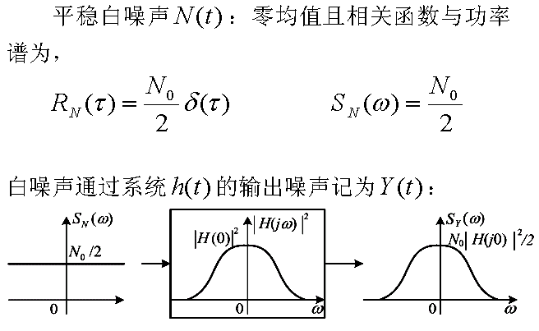

Slide 6
白噪声通过线性系统后，输出为一随机过程，完全由线性系统的特性决定。因此可用来
①估计未知系统的频率响应特性（幅度响应或功率传输函数）。
②利用白噪声通过线性系统产生所需要的特定随机信号。
（任意实过程的功率谱形式与白噪声通过线性系统后的谱形式完全相同）
Notes:
1. 估计系统 2. 构造信号 读书P111，系统的辨识 例5.4

Slide 7
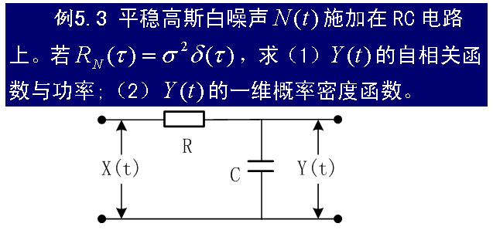
Notes:
例5.2随机正弦信号 P108

Slide 8
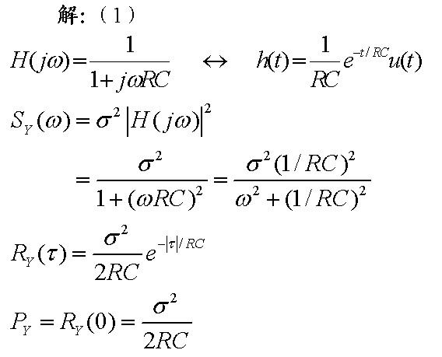

Slide 9
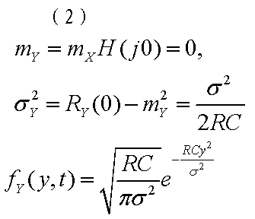

Slide 10
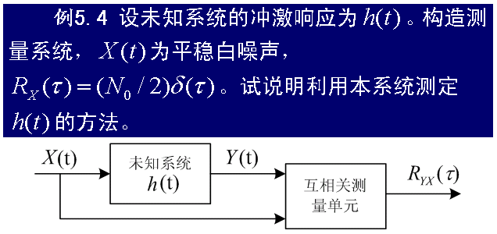

Slide 11
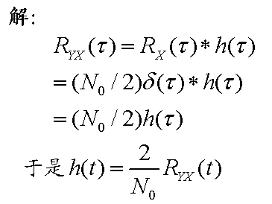
Notes:
仅了解该方法即可！

Slide 12
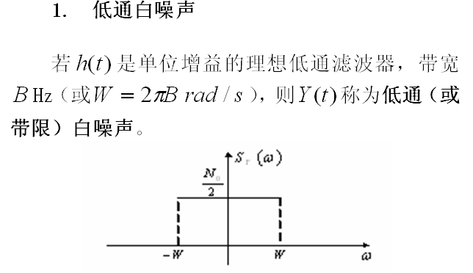
5.2 平稳白噪声通过LTI系统

Slide 13
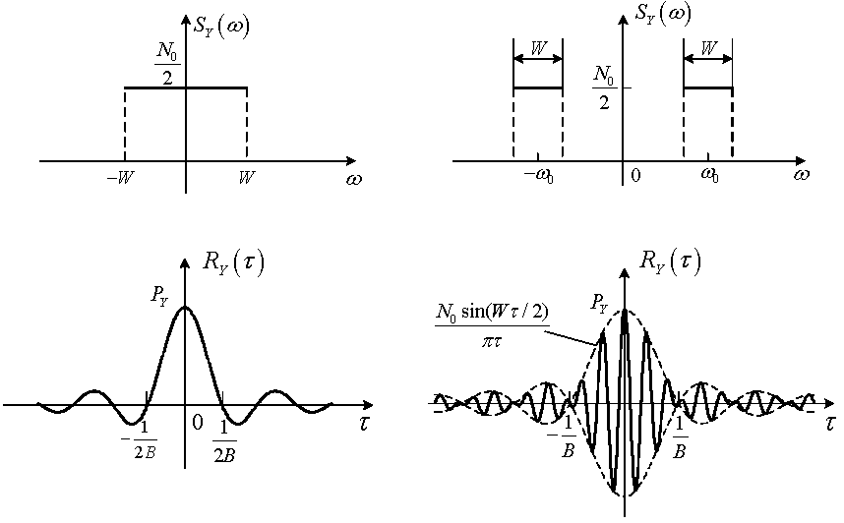

Slide 14
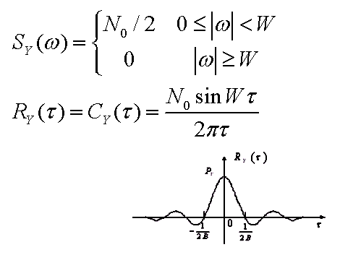
5.2 平稳白噪声通过LTI系统
Notes:
如何计算？ 为何自相关函数和协方差函数相等？

Slide 15
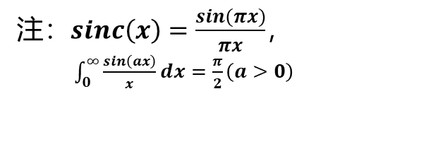

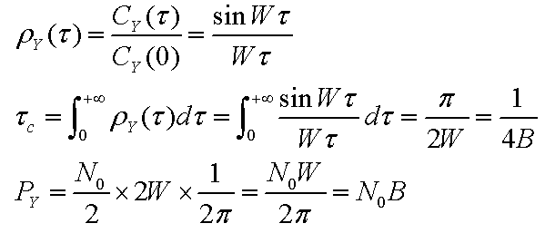
$R_{Y}\left(τ\right)$ ，W=1， $N_{0}$=1
注：$sinc\left(x\right)=\frac{sin(πx)}{πx}$，
$\int_{0}^{∞}{\frac{sin\left(ax\right)}{x}dx=\frac{π}{2}}\left(a>0\right)$
Notes:
P面积大小。 P=R_Y(0) Sa(x)

Slide 16
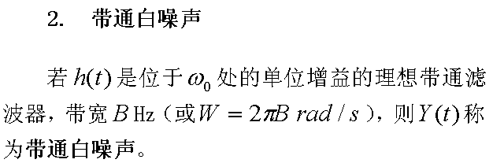
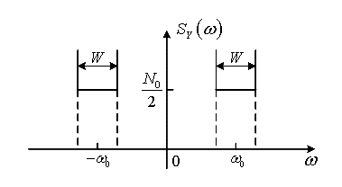

Slide 17
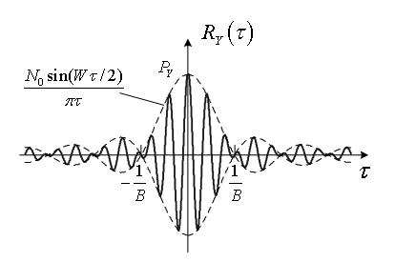
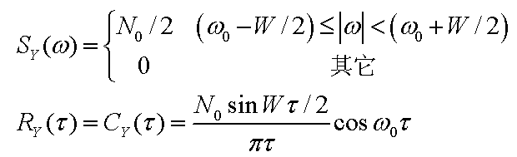

Slide 18

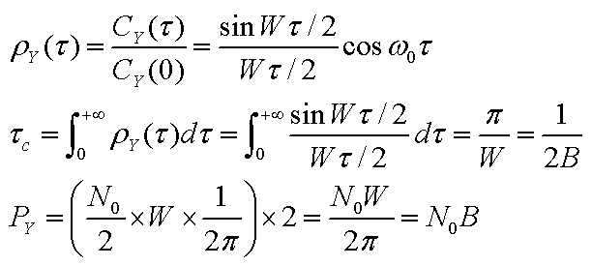
$R_{Y}\left(τ\right)$ ，W =1， $N_{0}$=1, $f_{0}=10$

Slide 19
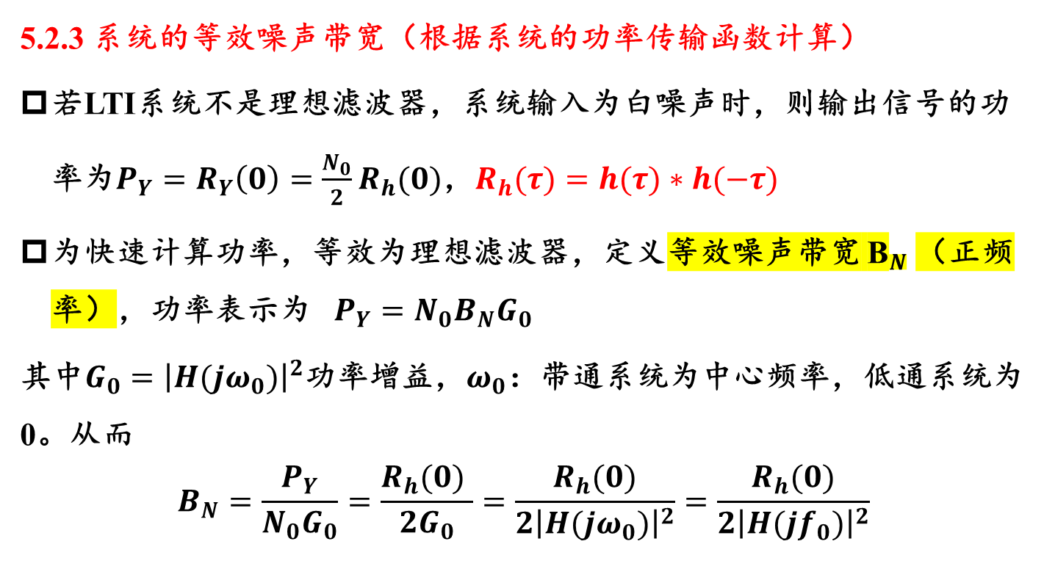
5.2.3 系统的等效噪声带宽（根据系统的功率传输函数计算）
若LTI系统不是理想滤波器，系统输入为白噪声时，则输出信号的功率为$P_{Y}=R_{Y}\left(0\right)=\frac{N_{0}}{2}R_{h}(0)$，$R_{h}(τ)=h(τ)∗h(−τ)$
为快速计算功率，等效为理想滤波器，定义等效噪声带宽 ${\text{B}}_{N}$ （正频率），功率表示为 $P_{Y}=N_{0}B_{N}G_{0}$
其中$G_{0}={\left|H(jω_{0})\right|}^{2}$功率增益，$ω_{0}$：带通系统为中心频率，低通系统为0。从而
$$B_{N}=\frac{P_{Y}}{N_{0}G_{0}}=\frac{R_{h}(0) }{2G_{0}}=\frac{R_{h}(0)}{2{\left|H(jω_{0})\right|}^{2}}=\frac{R_{h}(0)}{2{\left|H(jf_{0})\right|}^{2}}$$

Slide 20

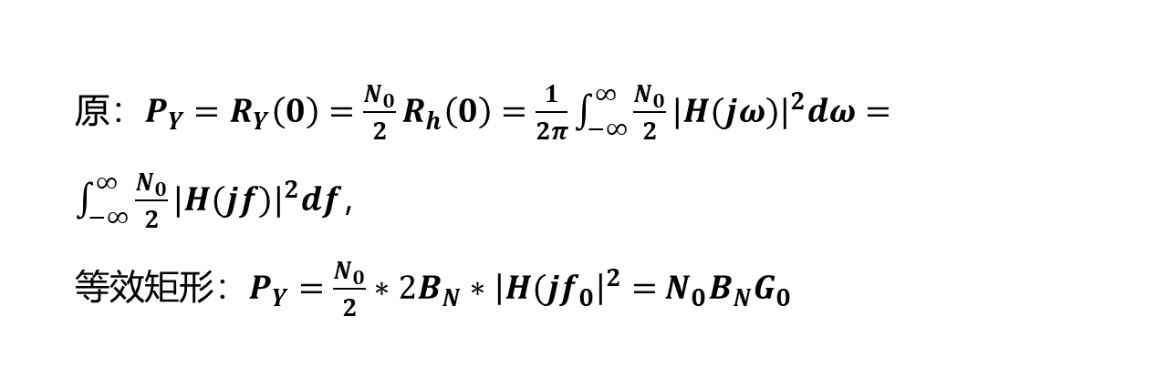
$\text{等效矩形带宽}B_{N}$的含义
（低通系统和带通系统具有相同的形式）
低通系统
带通系统
${原：P}_{Y}=R_{Y}\left(0\right)=\frac{N_{0}}{2}R_{h}\left(0\right)=\frac{1}{2π}\int_{−∞}^{∞}{\frac{N_{0}}{2}|H(jω)|^{2}dω}=\int_{−∞}^{∞}{\frac{N_{0}}{2}|H(jf)|^{2}df}$，
等效矩形：$P_{Y}=\frac{N_{0}}{2}∗{2B}_{N}∗{\left|H(jf_{0}\right|}^{2}=$ $N_{0}B_{N}G_{0}$
Notes:
低通和带通结果一致！频谱搬移，宽度翻倍，高度减半

Slide 21
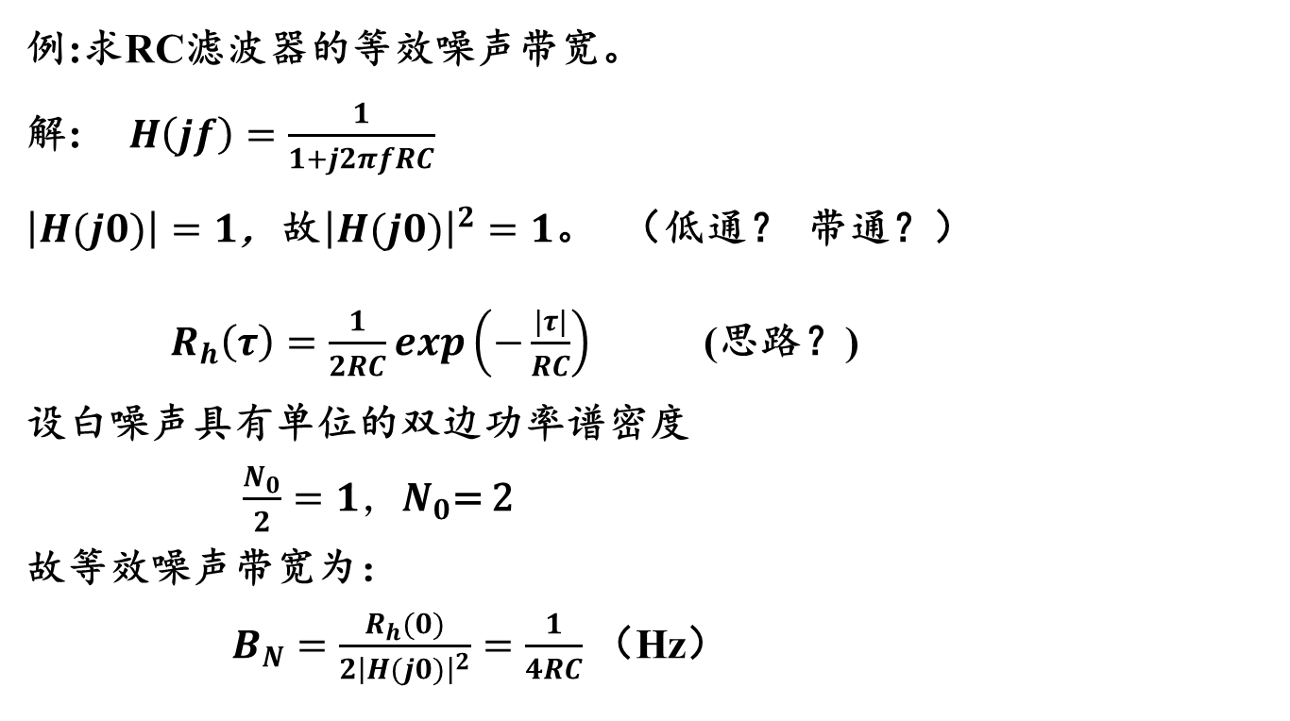
例:求RC滤波器的等效噪声带宽。
解: $H\left(jf\right)=\frac{1}{1+j2πfRC}$
$\left|H(j0)\right|=1$，故${\left|H(j0)\right|}^{2}=1$。 （低通？ 带通？）
$R_{h}\left(τ\right)=\frac{1}{2RC}exp\left(−\frac{|τ|}{RC}\right)$ (思路？)
设白噪声具有单位的双边功率谱密度
$\frac{N_{0}}{2}=1，N_{0}$= 2
故等效噪声带宽为：
$B_{N}=\frac{R_{h}(0)}{2{\left|H(j0)\right|}^{2}}=\frac{1}{4RC}$ （Hz）
Notes:
读书P114，5.2.3

Slide 22
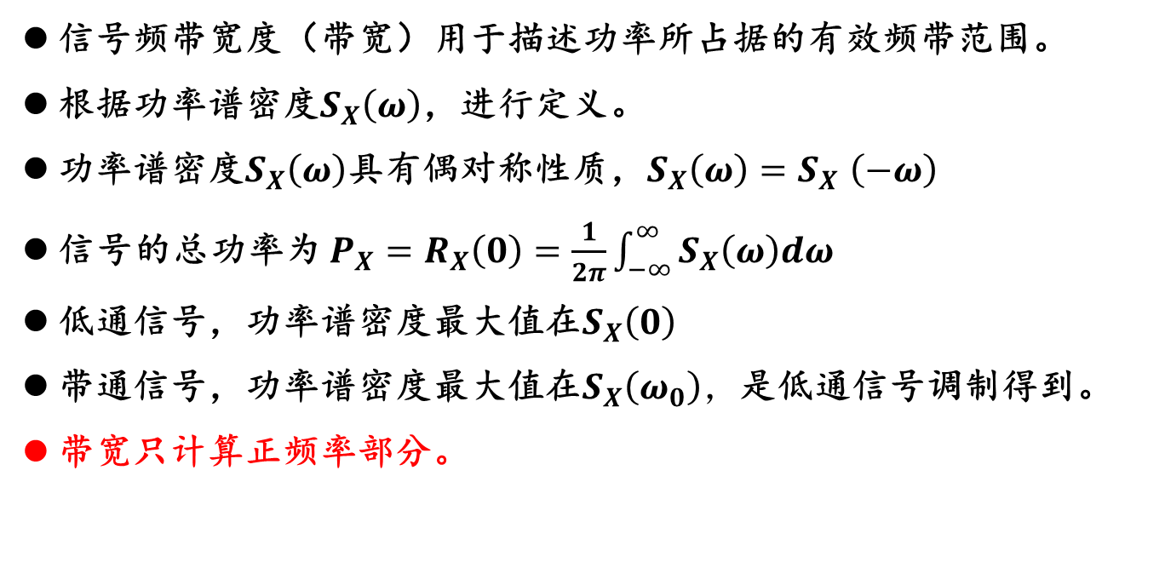
5.3 随机信号的带宽
信号频带宽度（带宽）用于描述功率所占据的有效频带范围。
根据功率谱密度$S_{X}\left(ω\right)$，进行定义。
功率谱密度$S_{X}\left(ω\right)$具有偶对称性质，$S_{X}\left(ω\right){=S}_{X}\left(−ω\right)$
信号的总功率为 ${P_{X}=R}_{X}\left(0\right)=\frac{1}{2π}\int_{−∞}^{∞}{S_{X}\left(ω\right)dω}$
低通信号，功率谱密度最大值在$S_{X}\left(0\right)$
带通信号，功率谱密度最大值在$S_{X}\left(ω_{0}\right)，$是低通信号调制得到。
带宽只计算正频率部分。

Slide 23
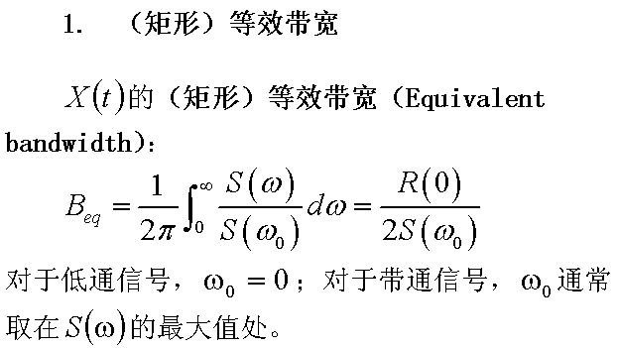

Slide 24
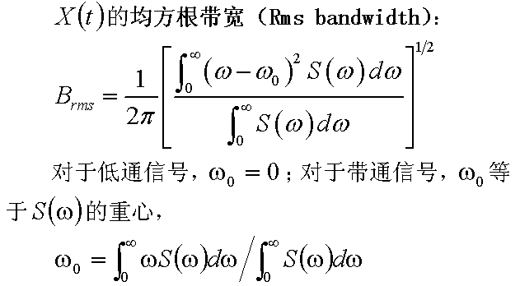

Slide 25
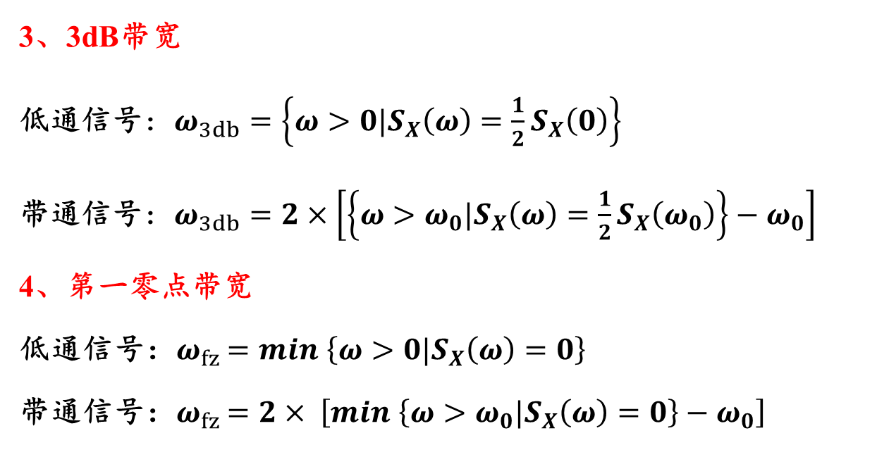
3、3dB带宽
低通信号$：ω_{3db}=\left\{{ω>0|S}_{X}\left(ω\right)={\frac{1}{2}S}_{X}\left(0\right)\right\}$
带通信号$：ω_{3db}=2×\left[\left\{{ω>ω_{0}|S}_{X}\left(ω\right)={\frac{1}{2}S}_{X}\left(ω_{0}\right)\right\}−ω_{0}\right]$
4、第一零点带宽
低通信号：$ω_{fz}$ $=min$ $\left\{{ω>0|S}_{X}\left(ω\right)=0\right\}$
带通信号：$ω_{fz}$ $=2× \left[min \left\{{ω>ω_{0}|S}_{X}\left(ω\right)=0\right\}−ω_{0}\right]$

Slide 26
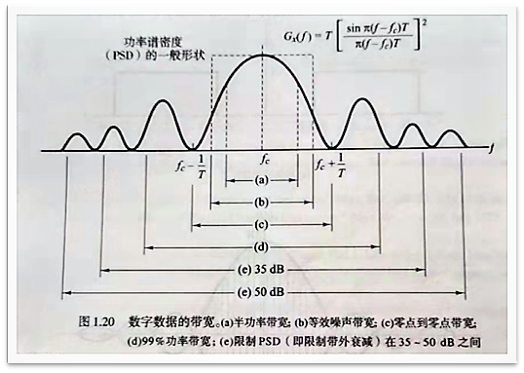

Slide 27

5、95%功率带宽
低通信号：${\frac{1}{2π}\int_{−ω_{c}}^{ω_{c}}{S_{X}\left(ω\right)dω}=0.95×R}_{X}\left(0\right)$, ${2ω}_{c}$
带通信号： 2× ${\frac{1}{2π}\int_{ω_{0}−ω_{c}}^{{ω_{0}+ω}_{c}}{S_{X}\left(ω\right)dω}=0.95×R}_{X}\left(0\right)$, ${2ω}_{c}$

Slide 28
例：求双极性二元传输信号
$$x\left(t\right)=\sum_{n=−∞}^{∞}{a_{n}g_{T}(t−nT)}$$
的等效矩形带宽。已知二进制序列$\left\{a_{n}\right\}$以相同概率（0.5）取值“+1”和“-1”。
$$g_{T}\left(t\right)=\left\{\begin{aligned}1, 0≤t<T \\ 0, 其他\end{aligned}\right.$$

Slide 29
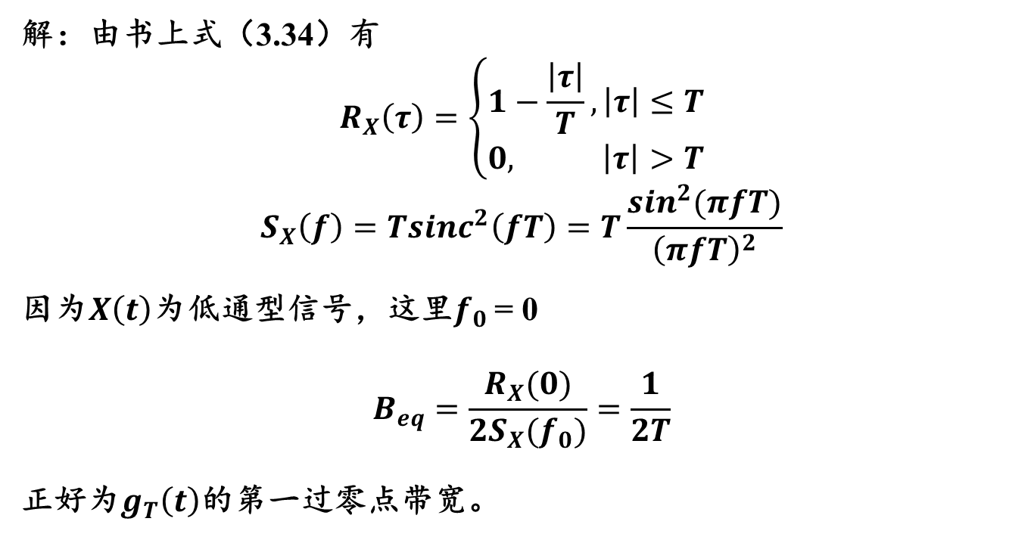
解：由书上式（3.34）有
$$R_{X}\left(τ\right)=\left\{\begin{aligned}1−\frac{\left|τ\right|}{T}, \left|τ\right|≤T \\ 0, \left|τ\right|>T\end{aligned}\right.$$
$$S_{X}\left(f\right)=T{sinc}^{2}\left(fT\right)=T\frac{\sin^{2}(πfT)}{{\left(πfT\right)}^{2}}$$
因为$X\left(t\right)$为低通型信号，这里$f_{0}$ = 0
$$B_{eq}=\frac{R_{X}(0)}{2S_{X}(f_{0})}=\frac{1}{2T}$$
正好为$g_{T}\left(t\right)$的第一过零点带宽。

Slide 30
总 结
白噪声经过LTI系统后输出信号的特性
随机信号的带宽
作业：5.10, 5.11，5.12, 5.13

